Slide 1
4 基本放大电路
4.1 基本共射极放大电路
4.2 放大电路的静态工作点稳定问题
4.3 共集和共基放大电路

Slide 2
BJT基本放大电路：
共射极放大电路
共集电极放大电路
共基极放大电路
分析方法：
图解法
微变等效电路法
静态工作点Q（I_{B}，I_{C}，V_{CE}）
待求量：
电压放大倍数
输入电阻R_{i}
输出电阻R_{o}

Slide 3
4.1 基本共射极放大电路
4.1.1 电路组成与工作原理
4.1.2 图解分析法
4.1.3 小信号模型分析法

Slide 4
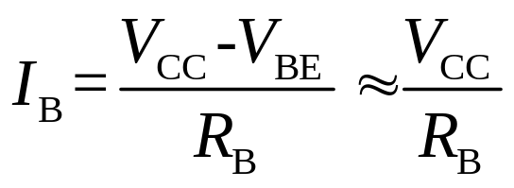
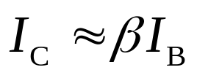
4.1.1电路组成与工作原理
I_{C}
1.输入端未加输入信号时
t
0
+V_{CC}
C₁和C₂起隔直作用
R_{B}
R_{C}
C₂
+
C₁
I_{C}
+
I_{B}
V_{CE}
I_{B}
t
I_{E}
0
V_{CE}＝V_{CC}－R_{C} I_{C}
t
0
上述3个量称为静态工作点。
静态时的波形

Slide 5
4.1.1电路组成与工作原理
2.输入端加输入信号时
+V_{CC}
i_{C}
i_{B}
I_{C}
R_{B}
R_{C}
t
I_{B}
C₂
0
t
+
0
C₁
i_{C}
+
i_{B}
v_{CE}
v_{i}
V_{CE}
+
v_{i}
−
v_{BE}
t
t
V_{BE}
i_{E}
0
₀
t
0
信号的放大过程

Slide 6
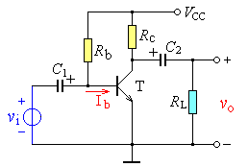
4.1.2 共射极放大电路的图解分析法
电路如图所示。C₁ 、C₂为耦合电容，R_{L}为负载电阻，R_{b}=300kΩ，R_{C}=4kΩ，β=37.5，V_{CC}=12V。

Slide 7


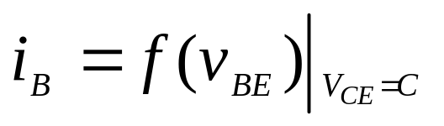
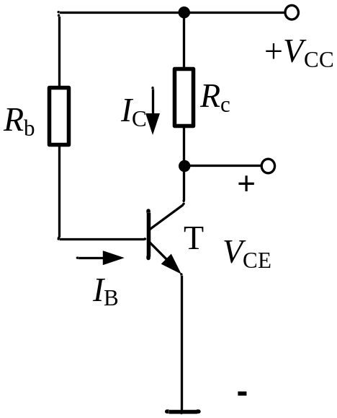
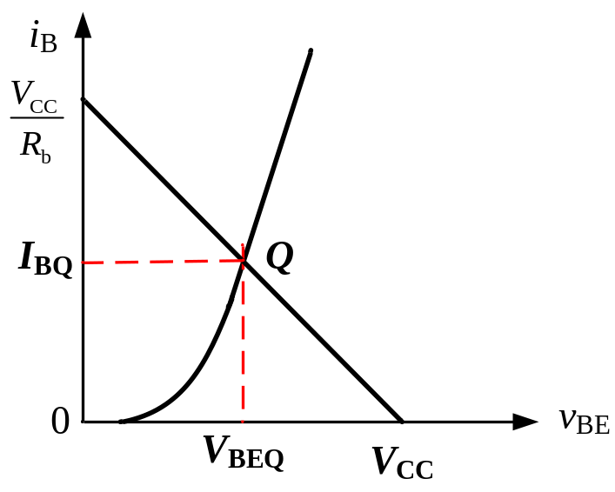
1. 静态工作点的图解分析
(1)输入回路
线性部分：
求两条曲线的交点Q，并读出交点处的坐标
非线性部分：

Slide 8
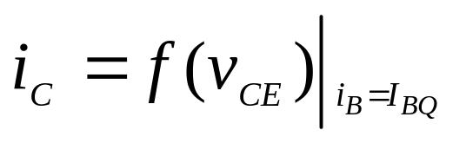
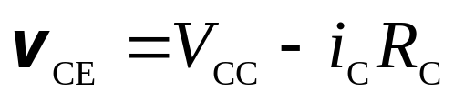
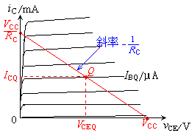
1. 静态工作点的图解分析
(2) 输出回路
非线性部分：
线性部分：
称为直流负载线
得出Q（ I_{BQ}，I_{CQ}，V_{CEQ} ）

Slide 9
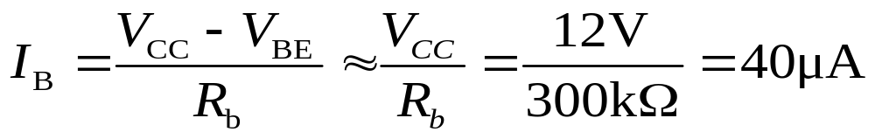
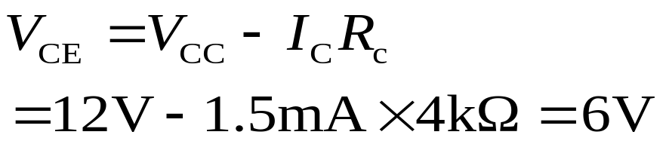
2. 静态工作点的估算
得出Q（ I_{BQ}，I_{CQ}，V_{CEQ} ） =Q（40μA，1.5mA，6V）

Slide 10
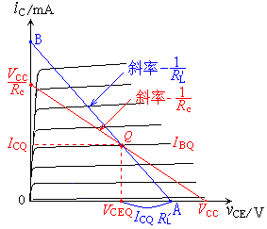
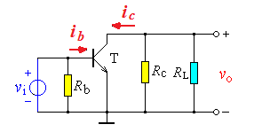

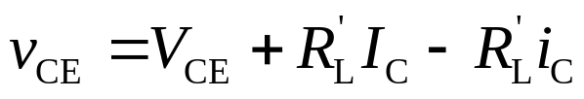
3. 动态工作的图解分析
称为交流负载线
什么时候交流负载线和直流负载线是重合的？如何画交流负载线？

Slide 11
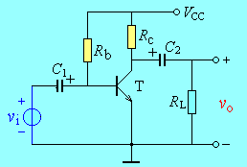
可得如下结论：
（1）直流负载线和交流负载线相交于Q点；
（2）不接R_{L}时，两根线重合；
（3）R’_{L}<R_{C，}即交流负载线比直流负载线陡，相同输入电压条件下，带负载后输出电压幅度下降，电压放大倍数下降。

Slide 12
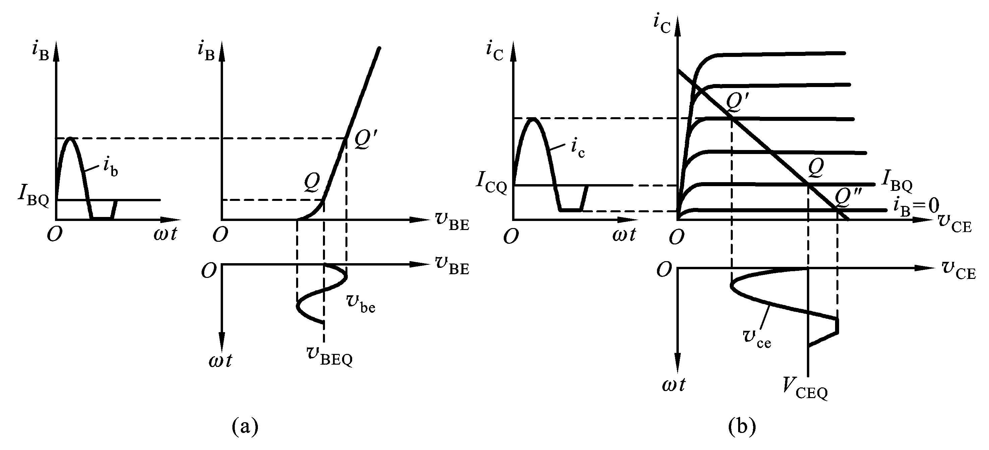
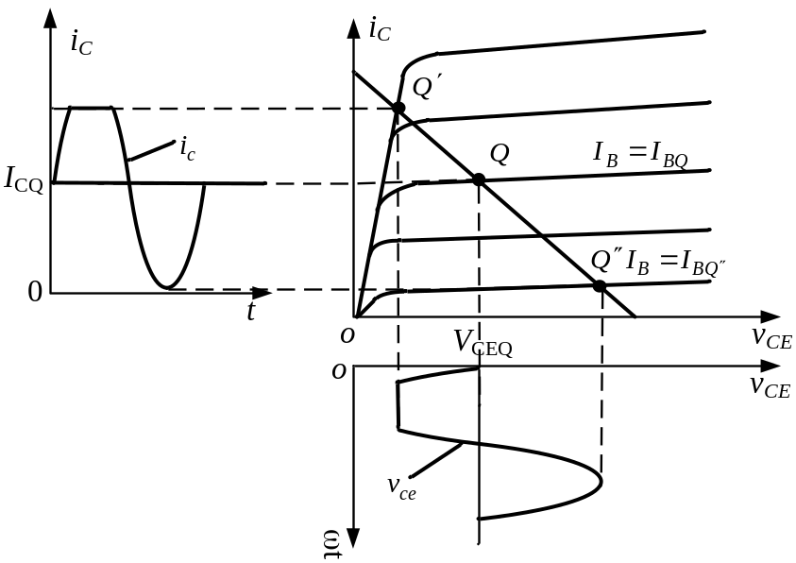
4.截止失真和饱和失真——非线性失真
Q点过低——截止失真
Q点太高——饱和失真

Slide 13
思考：如何消除非线性失真
减小R_{b}
增大R_{b}，减小R_{c}，减小β

Slide 14

5.最大不失真电压输出范围

Slide 15
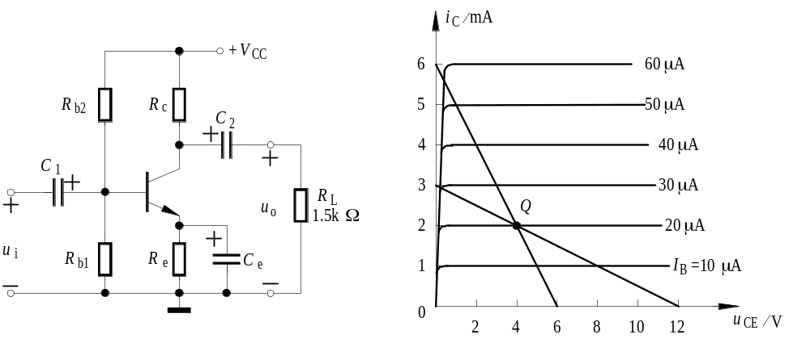
图解法举例
例1：某晶体管的输出特性曲线和用该晶体管组成的放大电路及其直流、交流负载线如图所示。
（1）确定电源电压V_{CC}、静态电流I_{CQ}、静态电压V_{CEQ}的值；
（2）确定电路参数R_{c}、R_{e}的值。
（3）若R_{b1}上的电流取10I_{BQ}，则估算R_{b1}、R_{b2}的值。

Slide 16
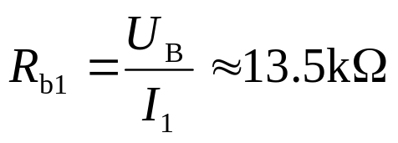
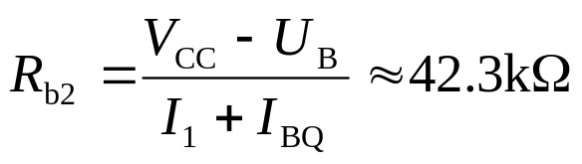
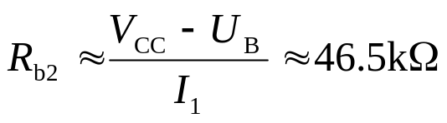
图解法举例
(1)V_{CC}≈12V
I_{CQ}≈2mA
U_{CEQ}≈4V
(2)R_{c}//R_{L}≈1kΩ, R_{c}≈3 kΩ
R_{c}＋R_{e}≈4 kΩ，R_{e}≈1 kΩ
(3)I₁＝10I_{BQ}≈200μA
U_{B}＝I_{EQ}R_{e}+U_{BEQ}≈2.7V
或

Slide 17
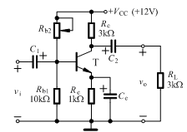
图解法举例
例2：某放大电路中在如图所示的，已知C点的直流静态电压等于6.6V，电压放大倍数为-90，若输入一正弦电压v_{s}=40 sin(1000t) mV，问此时输出电压v_{o} 会怎么样？并定性地画出vo波形。
C

Slide 18
6. 图解分析法的适用范围
幅度较大而工作频率不太高的情况
（1）求静态工作点（不实用）；
（2）直观显示各点交直流波形；
（3）分析静态工作点对放大电路的影响；
（4）帮助理解截止失真和饱和失真（非线性失真）；
（5）求最大不失真电压范围。

Slide 19
6. 图解分析法的适用范围
优点：
直观、形象。有助于建立和理解交、直流共存，静态和动态等重要概念；有助于理解正确选择电路参数、合理设置静态工作点的重要性。能全面地分析放大电路的静态、动态工作情况。
缺点：
不能分析工作频率较高时的电路工作状态，也不能用来分析放大电路的输入电阻、输出电阻等动态性能指标。

Slide 20
4.1.3 放大电路的小信号模型分析法
建立小信号模型的意义
由于三极管是非线性器件，这样就使得放大电路的分析非常困难。建立小信号模型，就是将非线性器件做线性化处理，从而简化放大电路的分析和设计。
建立小信号模型的思路
当放大电路的输入信号电压很小时，就可以把三极管小范围内的特性曲线近似地用直线来代替，从而可以把三极管这个非线性器件所组成的电路当作线性电路来处理。

Slide 21
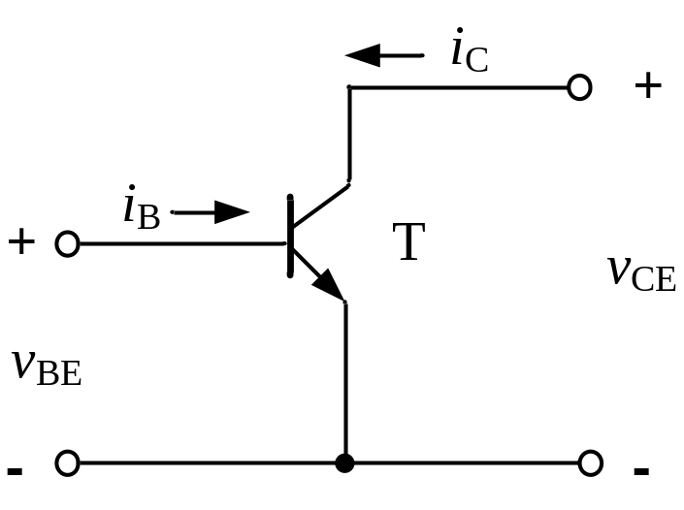
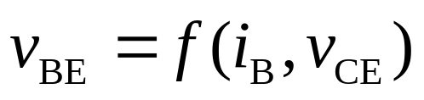
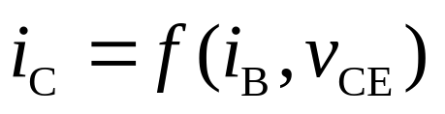
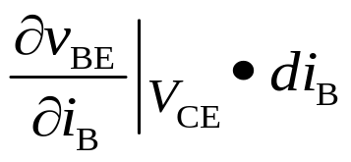
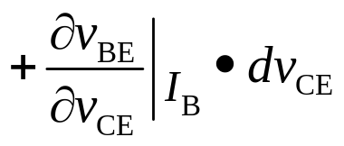
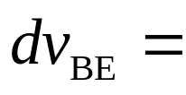
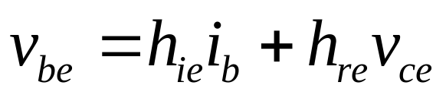
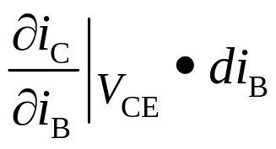
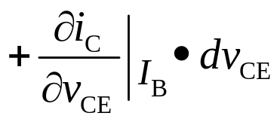
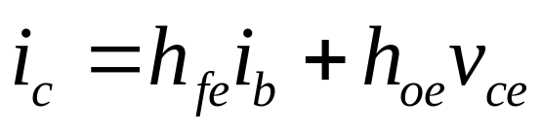
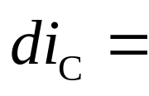
1. BJT的H参数及小信号模型
输入输出端口的函数表达式
r_{be}
忽略
β

Slide 22
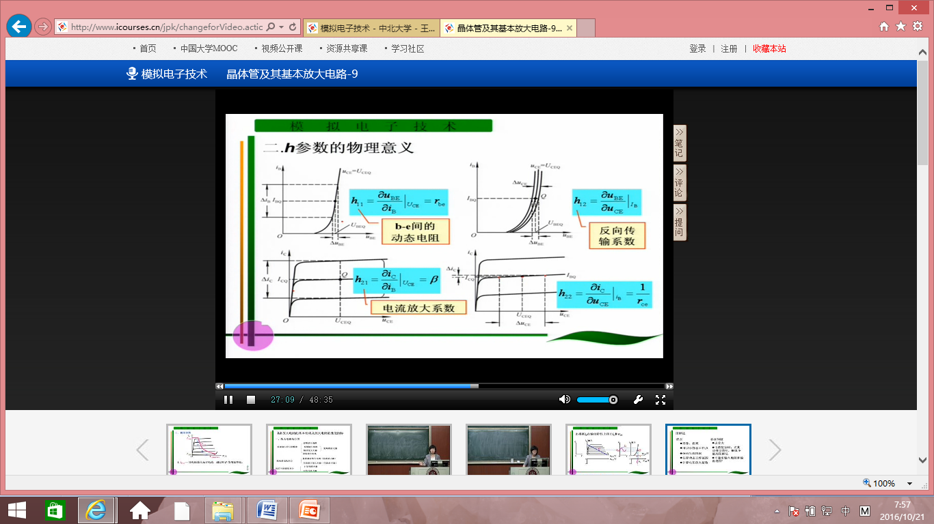
1. BJT的H参数及小信号模型

Slide 23
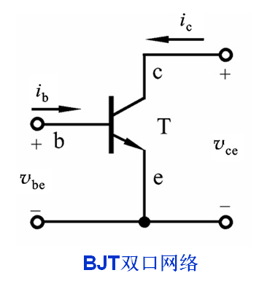
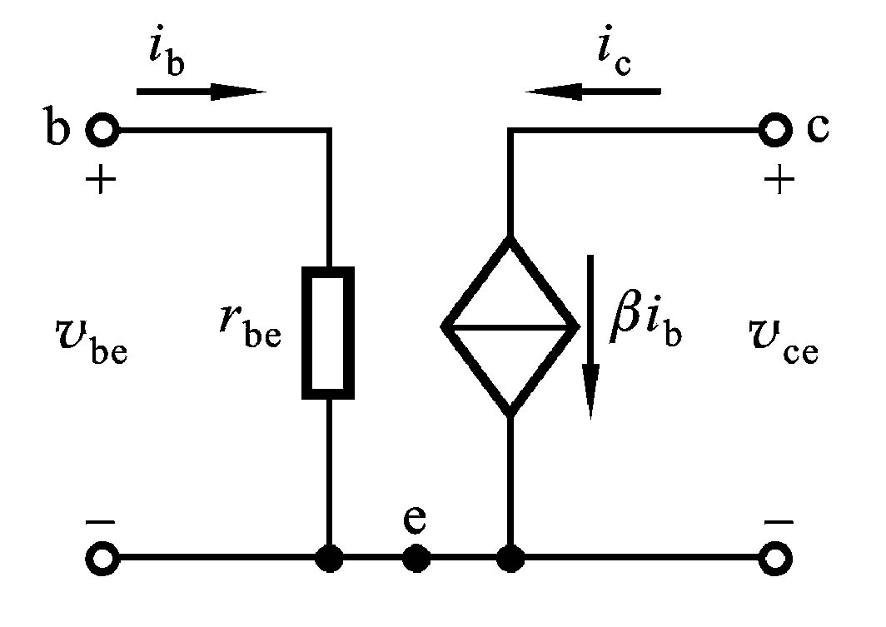
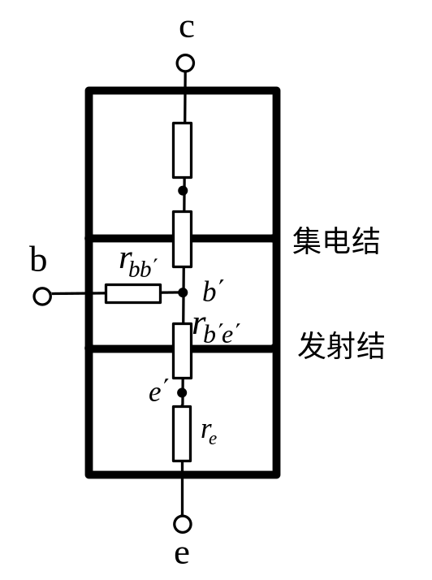
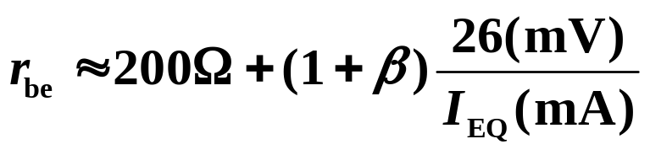
β 一般用仪器测量，如万用表。
r_{be} 与Q点有关，一般用公式估算

Slide 24
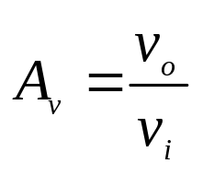
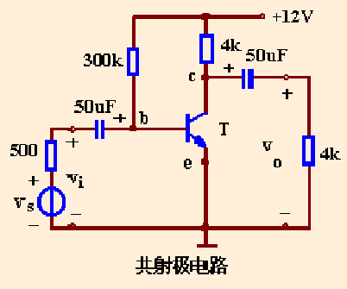
2. 小信号模型分析法
放大电路如图所示。已知BJT的 ß=50， r_{bb’}=200Ω ，V_{BEQ}=0.7V， 求：
（1）电压放大倍数A_{v}和A_{vs}。
（2）输入电阻R_{i}，输出电阻R_{o}

Slide 25
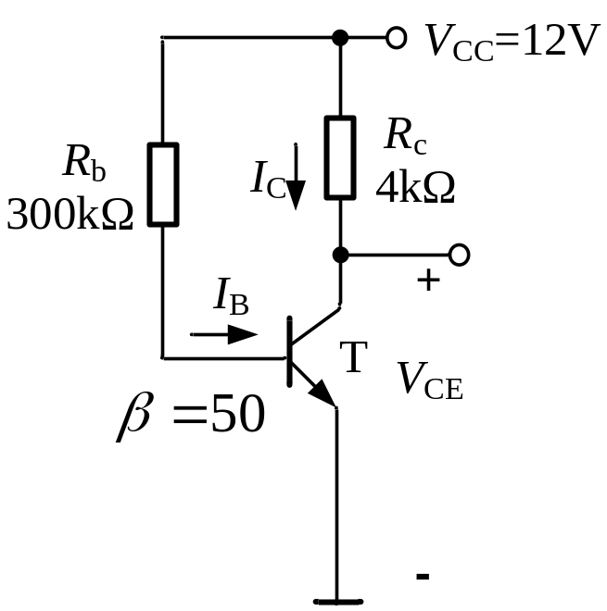
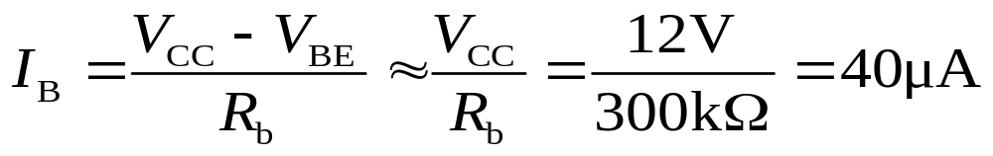
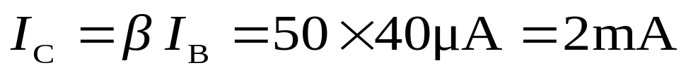
（1）求静态工作点
解：

Slide 26
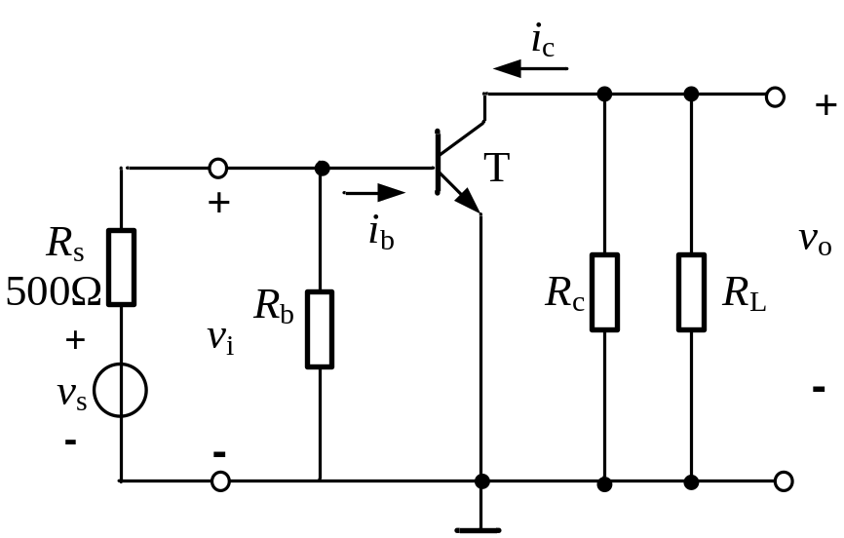
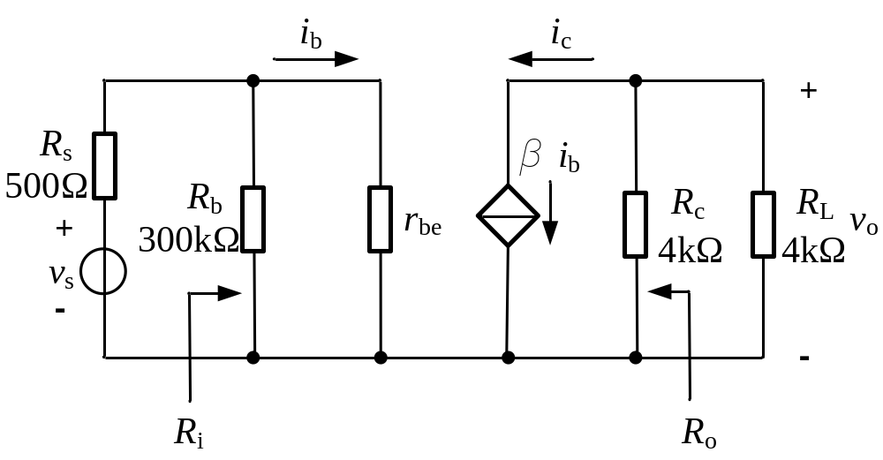
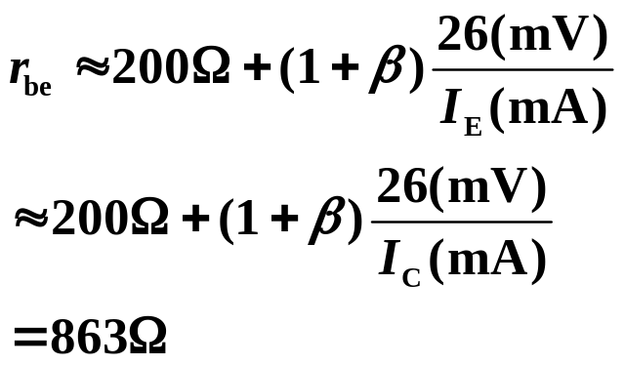
（2）画微变等效电路

Slide 27

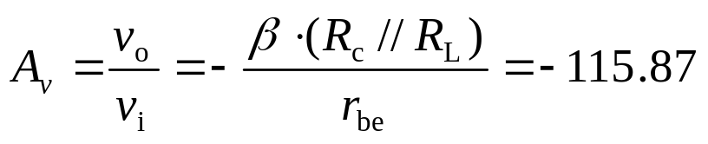
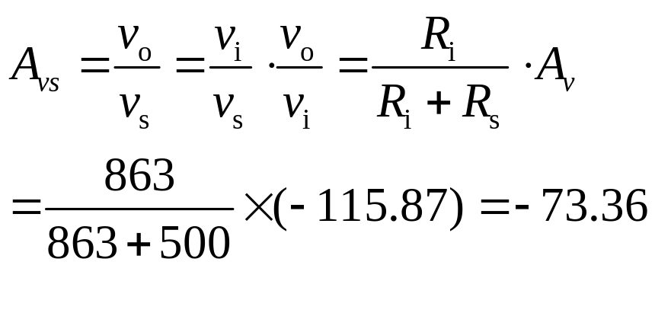

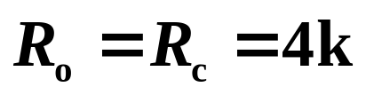
（3）求放大倍数A_{v}和A_{vs}
解：
（4）求输入电阻和输出电阻

Slide 28
3. 小信号模型分析法的适用范围
放大电路的输入信号幅度较小，BJT工作在其V-T特性曲线的线性范围（即放大区）内。
优点：分析放大电路的动态性能指标(A_{v} 、R_{i}和R_{o}等)非常方便。
缺点：在BJT与放大电路的小信号等效电路中，电压、电流等电量及BJT的H参数均是针对变化量(交流量)而言的，不能用来分析计算静态工作点。

Slide 29
4.2 放大电路的静态工作点稳定问题
4.2.1 温度对静态工作点的影响
4.2.2 射极偏置电路

Slide 30
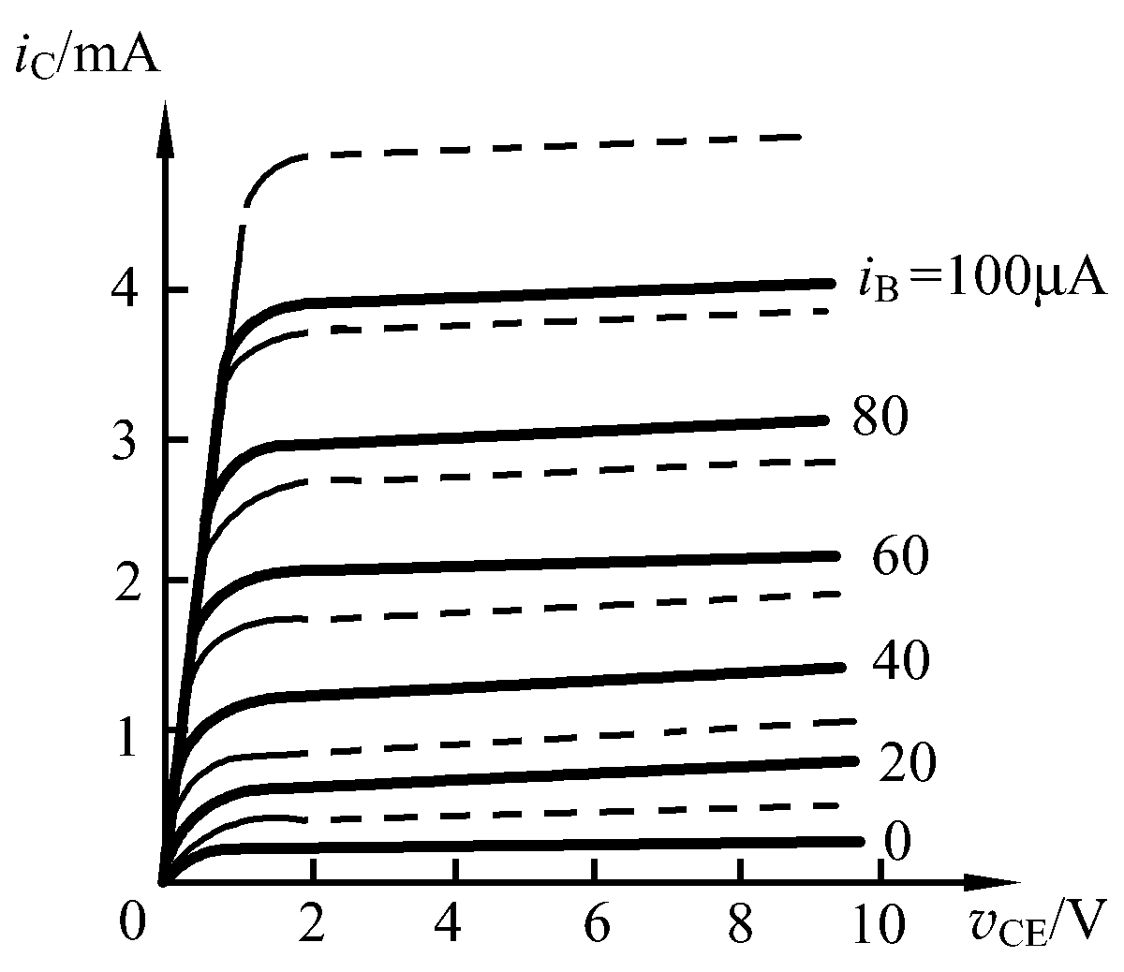


4.2.1 温度对静态工作点的影响
温度对BJT参数及特性的影响
(1) 温度对I_{CBO}的影响
温度每升高10℃，I_{CBO}约增加一倍。
结果：特性曲线上移，Q点上移，I_{C}增加

Slide 31
(2) 温度对β 的影响
温度每升高1℃， β 值约增大0.5%~1%。
结果：输出特性间距加宽，Q点上移，I_{C}增加
(3) 温度对输入特性的影响
输入特性随温度的增加而左移
结果：I_{C}增加
如何在温度升高时， I_{CQ}基本稳定不变？

Slide 32

4.2.2 射极偏置电路
1. 基极分压式射极偏置电路
（1）稳定工作点原理
温度变化时，
V_{BQ}基本不变。
T ↑
→ I_{C}↑
→ I_{E}↑
→ V_{BE} ↓
→ V_{E}↑
→ I_{B}↓
I_{C}↓
结论：温度变化时，I_{C}维持恒定。

Slide 33




（2）放大电路指标分析
①静态工作点
（I₁ >>I_{BQ} ）

Slide 34





②电压增益

Slide 35







③输入电阻
则
④输出电阻

Slide 36








④输出电阻
求输出电阻的等效电路
网络内独立源置零
负载开路
输出端口加测试电压
其中
则
输出电阻
当
时，
（
一般
）

Slide 37





分析：
加旁路电容C_{e}:
①静态工作点
C_{e}
②电压增益和输入电阻

Slide 38
4.3 共集电极放大电路和共基极放大电路
4.3.1 共集电极放大电路
4.3.2 共基极放大电路
4.3.3 放大电路三种组态的比较

Slide 39







4.3.1 共集电极放大电路
共集电极电路结构如图示
该电路也称为射极输出器
1.静态分析
由
得
直流通路

Slide 40

2.动态分析
①小信号等效电路

Slide 41







②电压增益
输入回路：
其中
输出回路：
电压增益：
一般
即
。
，则电压增益接近于1，
电压跟随器

Slide 42



③输入电阻
输入电阻大，且与负载有关

Slide 43






④输出电阻
由电路列出方程
其中
则输出电阻
输出电阻小，且与信号源内阻有关

Slide 44



总结
共集电极电路特点：
◆ 电压增益小于1但接近于1，
◆ 输入电阻大，对电压信号源衰减小
◆ 输出电阻小，带负载能力强
常用作输入级、输出级、中间隔离级

Slide 45



4.3.2 共基极放大电路
1.静态工作点
直流通路与射极偏置电路相同

Slide 46







2.动态指标
交流通路
小信号等效电路
①电压增益
输入回路：
输出回路：
电压增益：
电流增益：
电流跟随器

Slide 47




② 输入电阻
输入电阻小
③ 输出电阻
共基电路高频特性好，适合用于高频或宽频带场合

Slide 48
4.3.3 放大电路三种组态的比较
1.三种组态的判别
以输入、输出信号的位置为判断依据：
信号由基极输入，集电极输出——共射极放大电路
信号由基极输入，发射极输出——共集电极放大电路
信号由发射极输入，集电极输出——共基极电路

Slide 49

2.三种组态的比较

Slide 50
3.三种组态的特点及用途
共射极放大电路：
电压和电流增益都大于1，输入电阻在三种组态中居中，输出电阻与集电极电阻有很大关系。适用于低频情况下，作多级放大电路的中间级。
共集电极放大电路：
只有电流放大作用，没有电压放大，有电压跟随作用。在三种组态中，输入电阻最高，输出电阻最小，频率特性好。可用于输入级、输出级或缓冲级。
共基极放大电路：
只有电压放大作用，没有电流放大，有电流跟随作用，输入电阻小，输出电阻与集电极电阻有关。高频特性较好，常用于高频或宽频带低输入阻抗的场合，模拟集成电路中亦兼有电位移动的功能。
end

